Slide 1


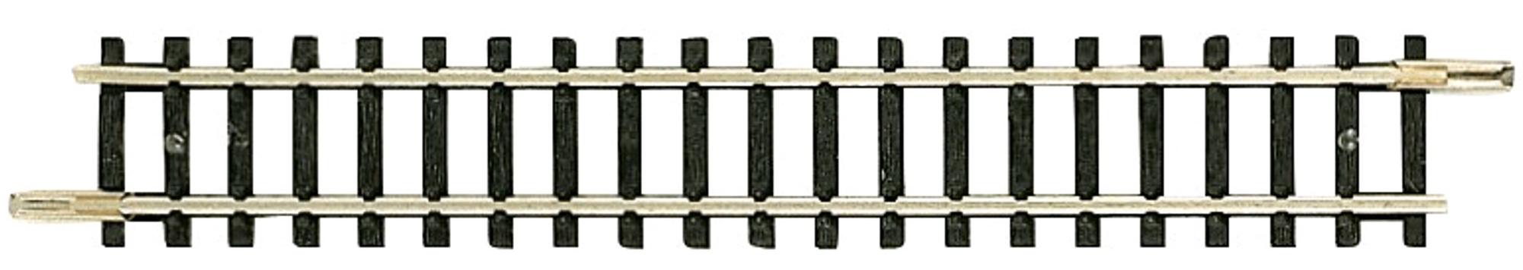
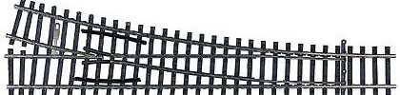
Digitale Stromversogrung
Statische LED Beleuchtung
Zentrale/ Booster
Netzteil ???V ac
LED Beleuchung
0,75mm²
???cm
Ringleitung 1,5mm²
Länge beliebig (fast)
0,14mm²
20cm
RasPi
Rocrail Server
RocNetNode
Belegtmeldung & Schaltungen
GCA-Pi01
RJ12 I2C max. 10m bis Raspi
1
Netzteil 12V ac
RJ12 I2C max. 10m bis Raspi
4
0,75mm²
???cm
GCA-Pi06
GCA-Pi02
3
RJ12 I2C max. 10m bis Raspi
RJ12 I2C max. 10m bis Raspi
ES-05 Servo
0,14mm²
150cm
GCA-Pi03
GCA173
0,75mm2 Stern-verkabelung max. 4 PI03
0,14mm²
150cm
5V 3A Netzteil
Gleisbesetztmeldung
Hallsensor
Notes:
Max. Länge I2C vom Raspi zum letzten PI 10m
Hallsensor Zuleitung nicht direkt neben bzw. parallel zum Gleis

